Slide 1
Informační prameny a fondy
Obrazové dokumenty
8. 4. 2022

Slide 2
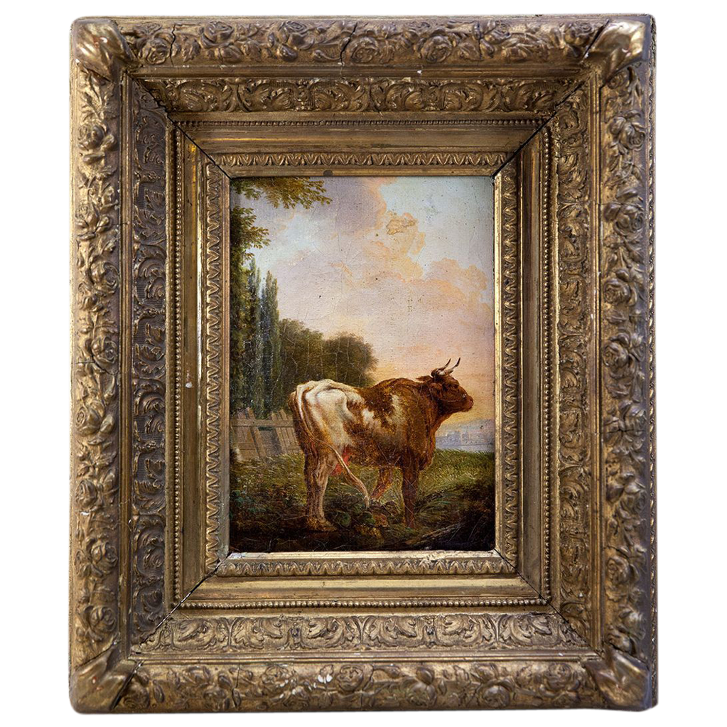
Obrazy v knihovnách?

Slide 3
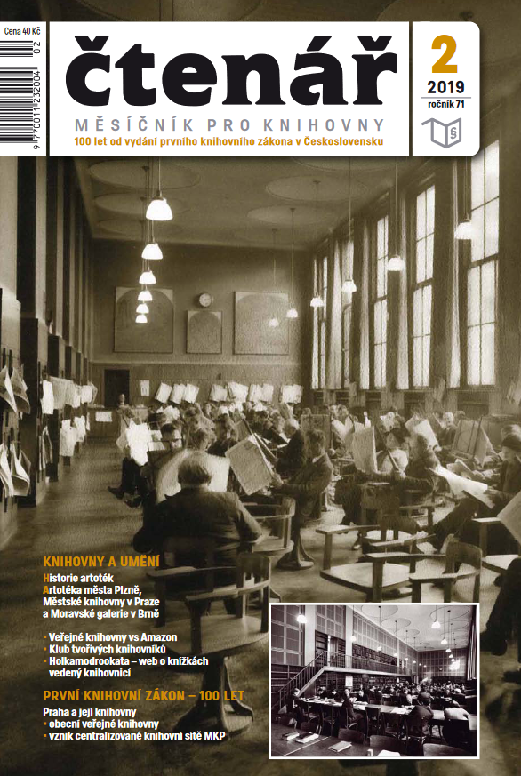
Artotéky
veřejné půjčovny obrazů
myšlenka z USA (1893)
často součástí knihoven a muzeí
knihovny dodávají kontext
podpora umění a umělců
MKP, MG Brno

Slide 4
Obrazový dokument (OD)
Dokument, jehož základní charakteristikou je dvojrozměrné obrazové vyjádření. Obrazové dokumenty mohou být statické (podle katalogizačních pravidel nazývané souhrnně grafika - např. fotografie, malba, umělecká reprodukce aj.) nebo pohyblivé (audiovizuální záznamy a kinematografické filmy).

Slide 5
OD v knihovnách
Paměťové instituce mají fondy OD
Fond je vždy nějak organizován
Většinou má specifickou ochranu a pravidla přístupu
Všechny typy dokumentů nejsou na jednom místě
Náprstkovo muzeum
Krajská vědecká knihovna Liberec

Slide 6
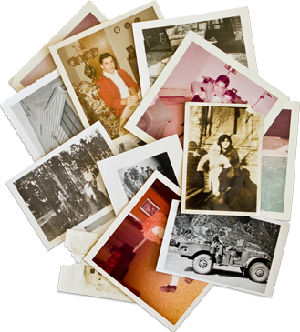
V knihovně máme fondy fotografií a pohlednic. Co s nimi?

Slide 7
Sbírky OD
jak vznikají?
co všechno se s nimi musí udělat?
jak se s nimi dá pracovat?
jak k nim pak přistupuje uživatel?

Slide 8
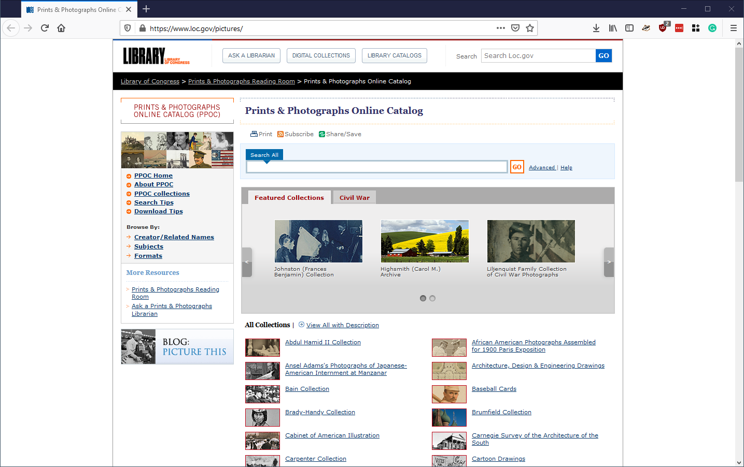

Slide 9
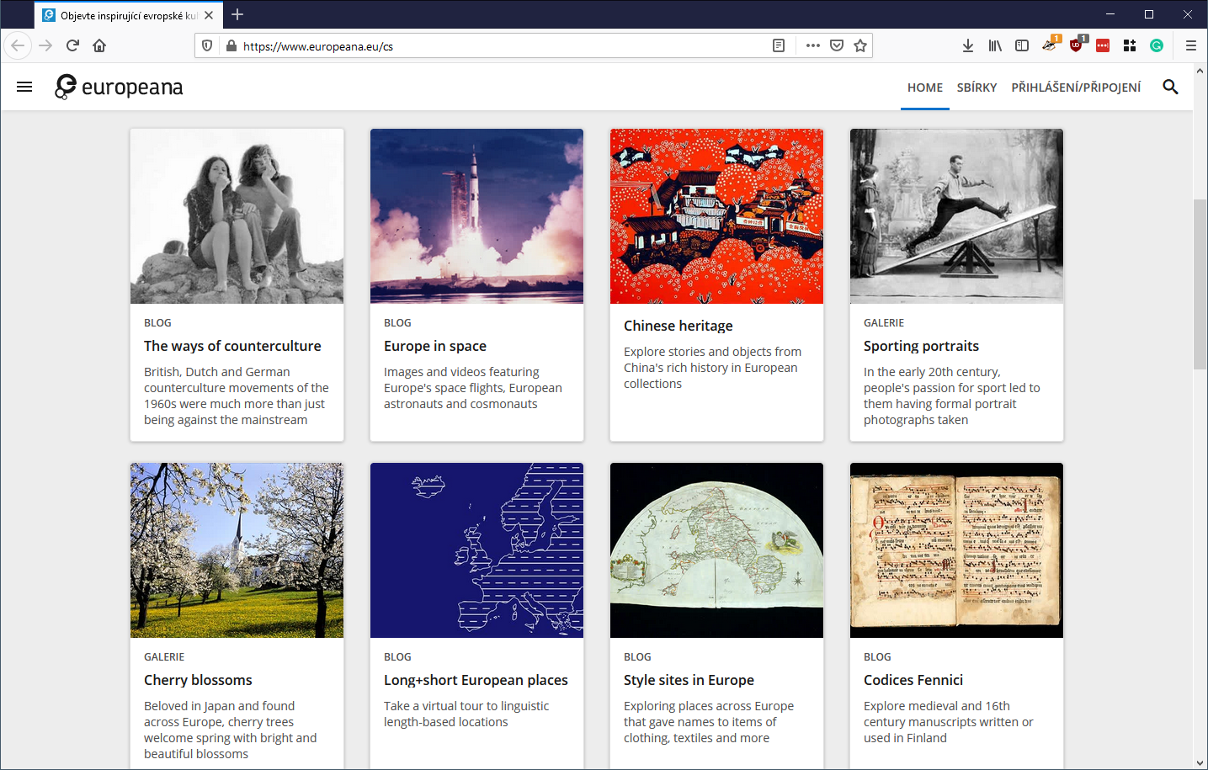

Slide 10
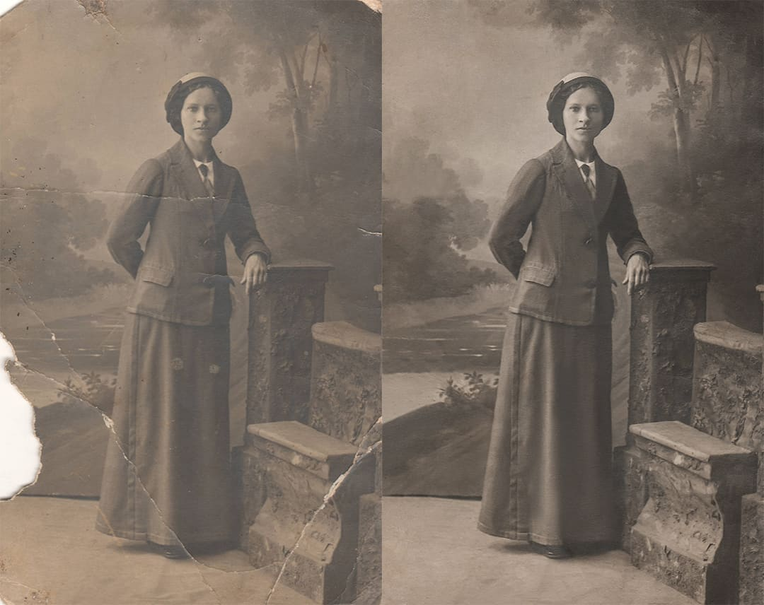
Sbírky OD
degradace nosiče
digitalizace / born-digital
formáty, úpravy,…
tvorba metadat
výběr platformy
zpřístupnění

Slide 11
Formáty obrazu
klasické formáty a jejich vlastnosti (JPG, PNG, GIF...)
my se setkáváme i s dalšími formáty
RAW – proprietární (NRAW...)
DNG – digitální negativ, otevřený (2004)
TIFF – tagged image, ISO norma, trvalost (80. léta)
Ukázka formátů na příkladu LoC sportovních kartiček

Slide 12
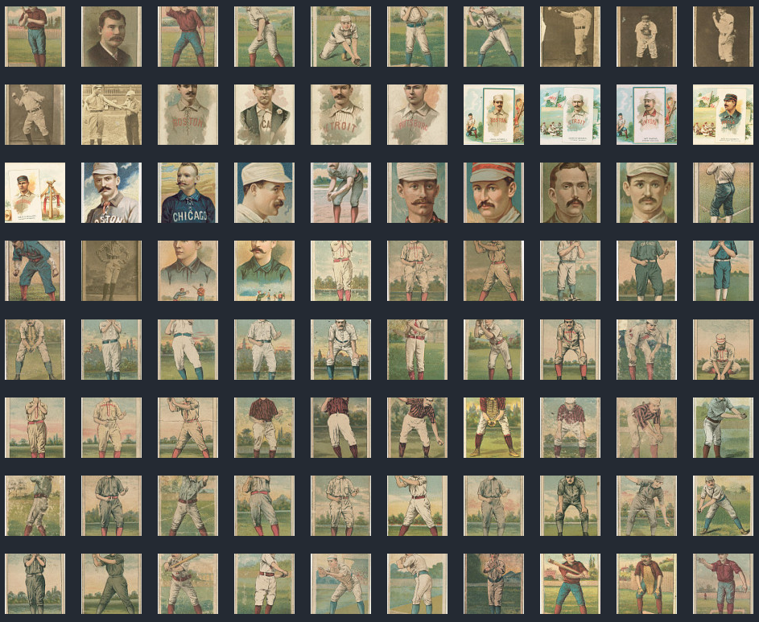

Slide 13
Metadatový popis
nutné přidat metadata – ručně nebo automatizovaně
jaké mají obrázky metadata?
interní/externí
EXIF
EXIF
http://exif.regex.info/exif.cgi
exchangeable image file format
specifikace metadat pro uložení do obrazu

Slide 14
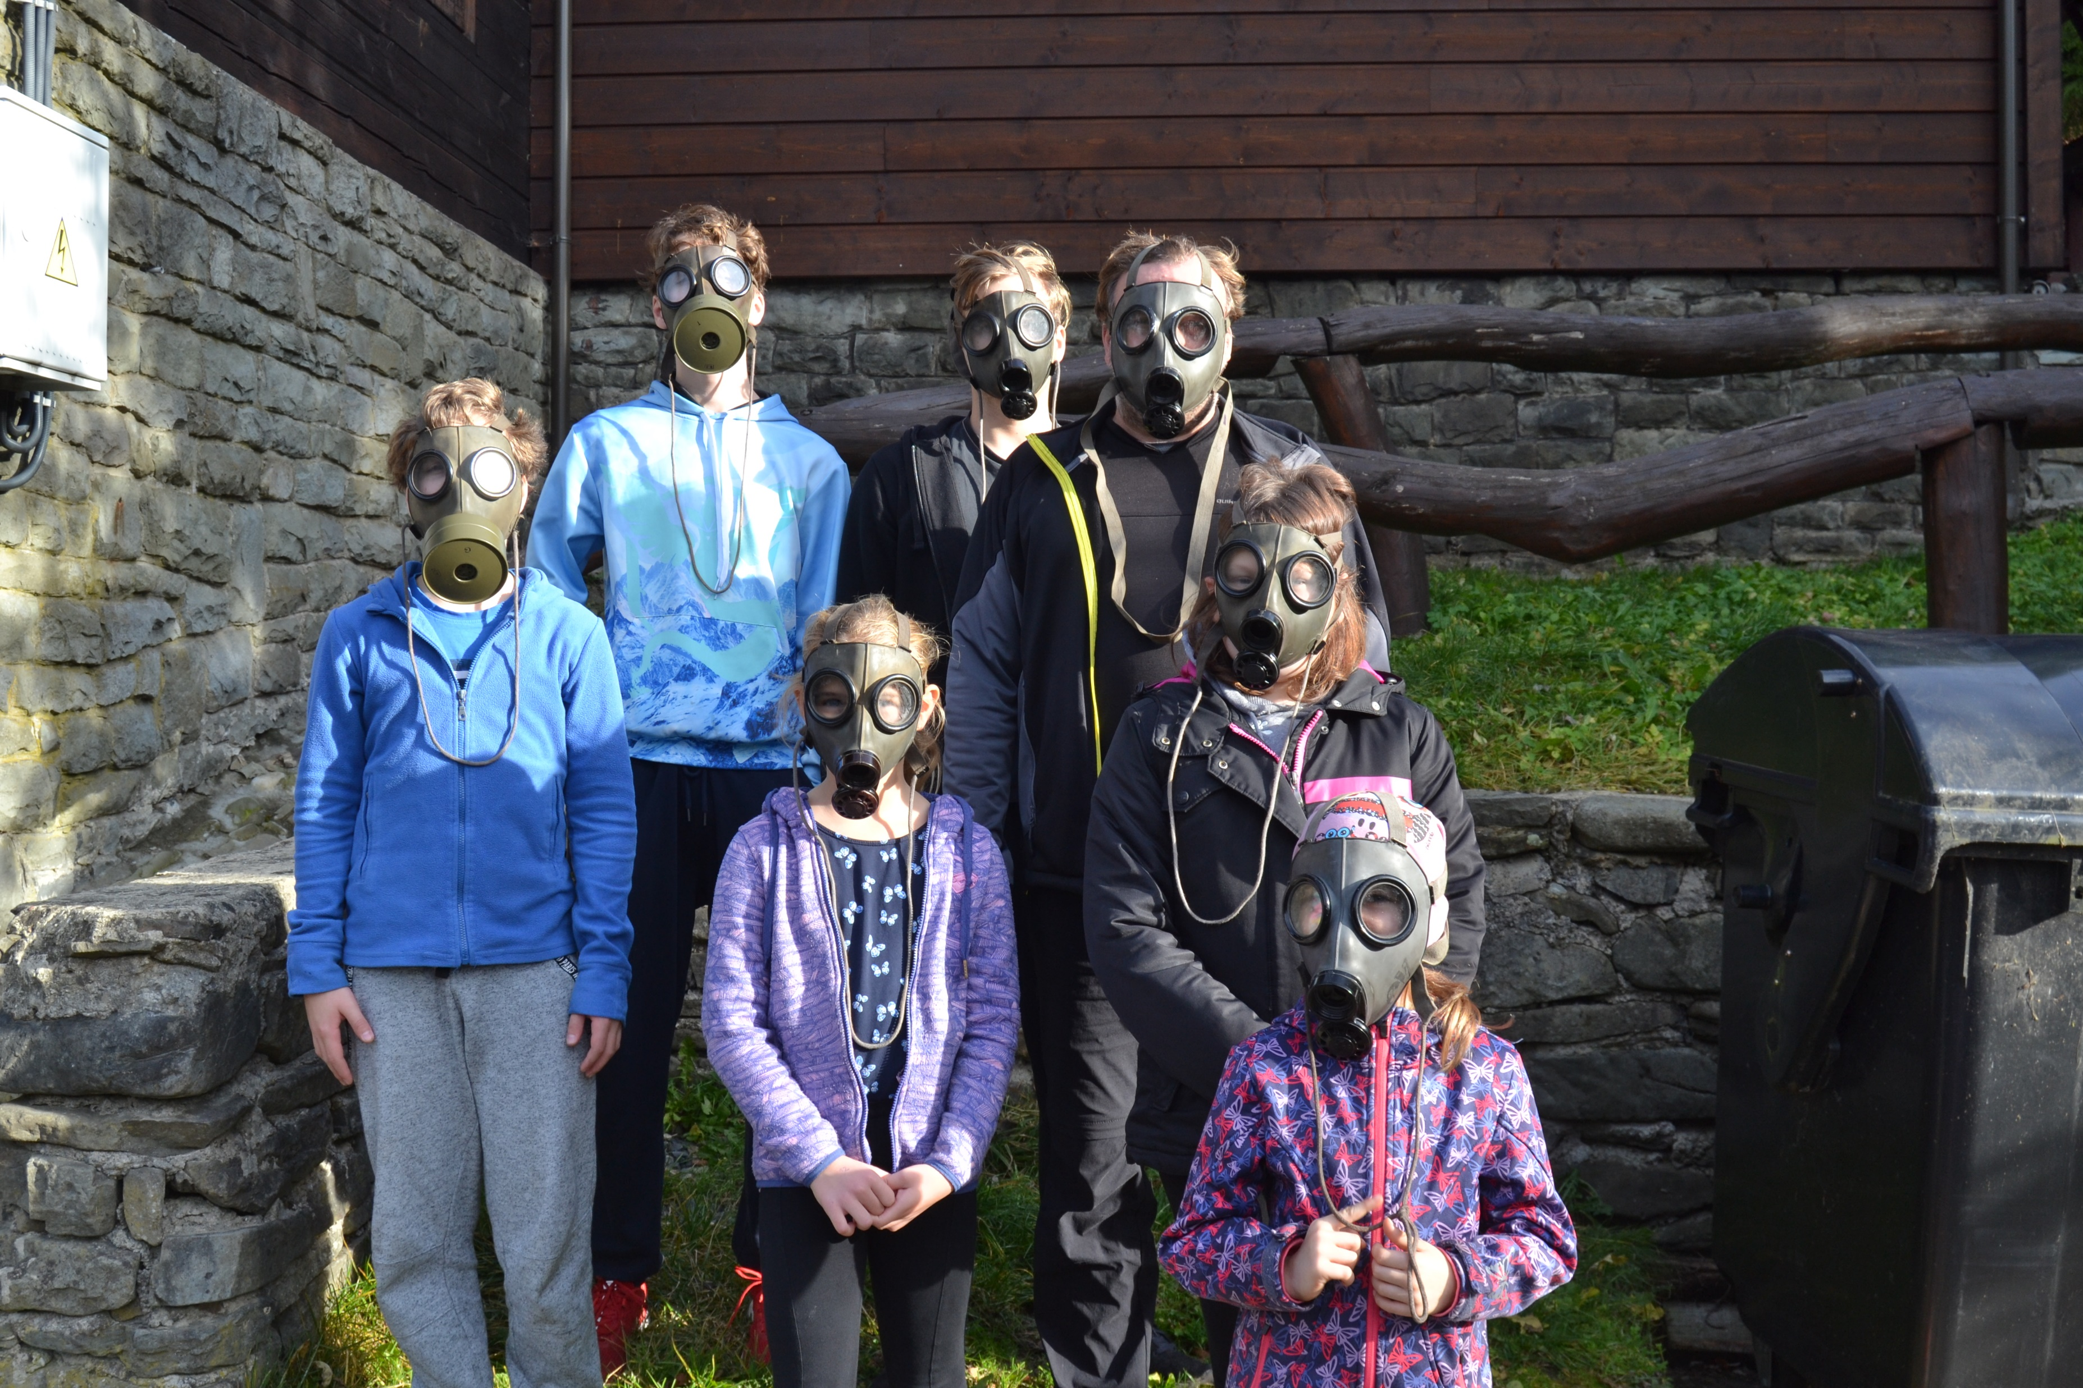

Slide 15
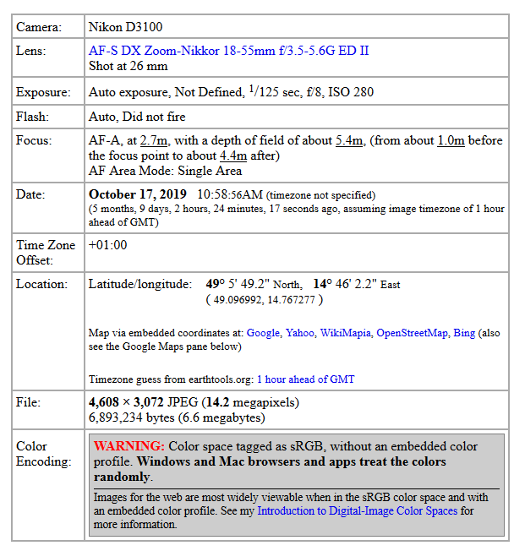

Slide 17
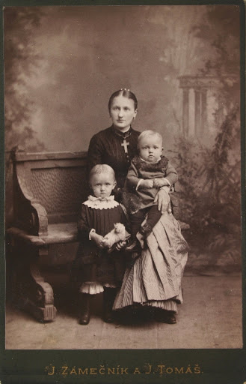
Ruční tvorba metadat
ruční tvorba různých metadat
popisné a věcné údaje
i pro vyhledávání...
značně náročná činnost
kdo to provádí?

Slide 18
Ruční tvorba metadat
značně náročná činnost
kdo to provádí?
archivy, muzea, knihovny, galerie
komerční subjekty, které potřebují přesnost
většinou kombinují ruční a automatizované přístupy
Příklad komerční fotobanky GettyImages

Slide 19
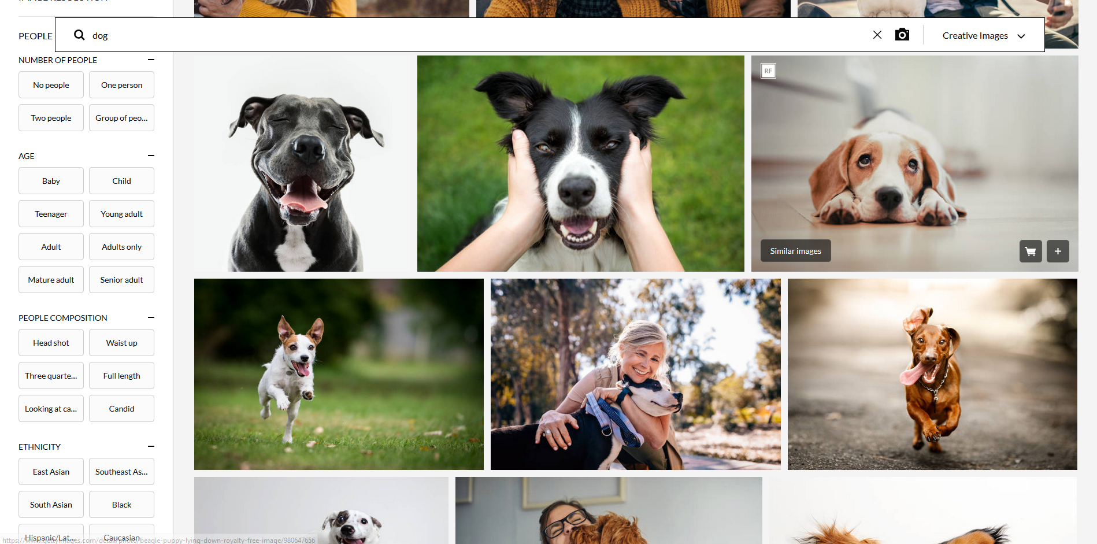

Slide 20
Automatická tvorba metadat
různé úrovně složitosti
od extrakce příznaků (např. barvy)
až po automatické rozpoznávání obrazu
počítačové vidění, neuronové sítě

Slide 21
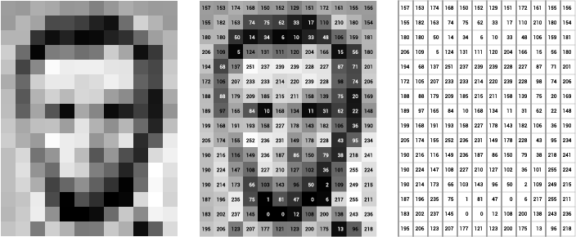
Automatické rozpoznávání obrazu
jak naučit počítač rozpoznat, co je na obrázku?
počítačové vidění

Slide 22
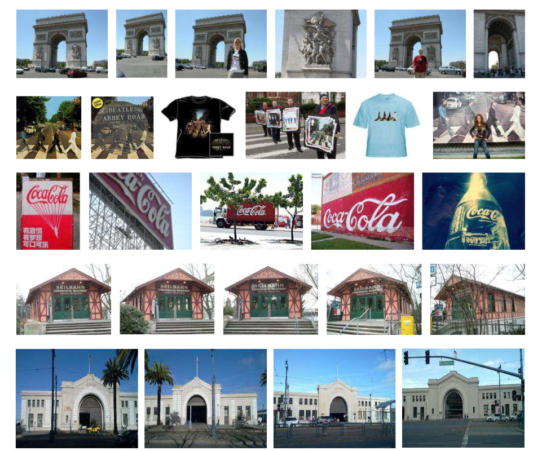

Slide 23
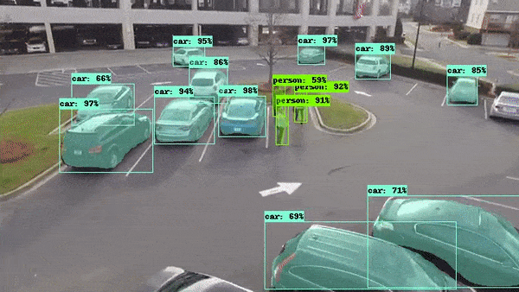
Automatické rozpoznávání obrazu
neuronové sítě
vstup – obrázky
výstup – klasifikace, s určitou pravděpodobností
všude, od taggování na FB po autonomní auta
supervised learning
unsupervised learning

Slide 24
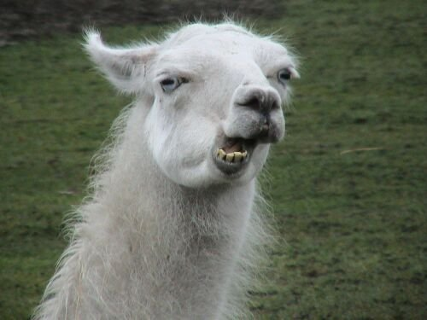
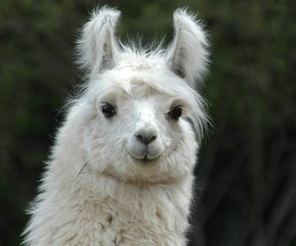
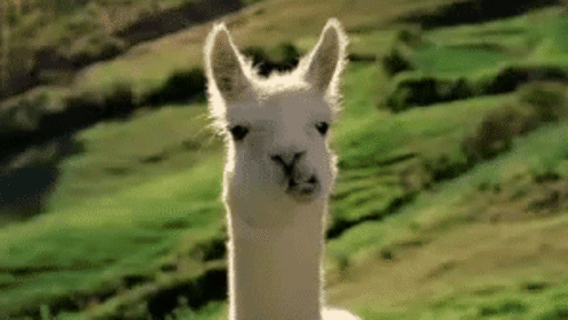
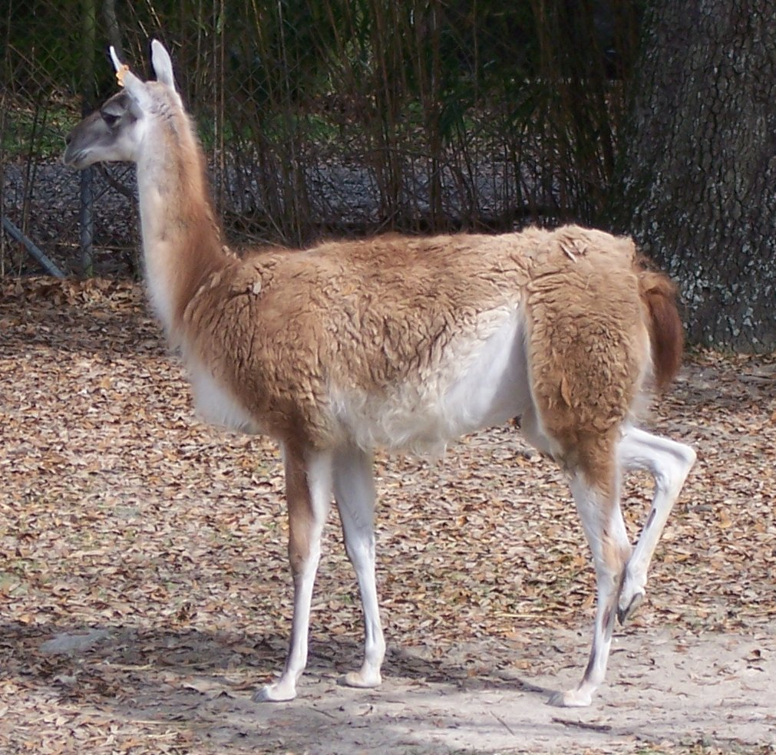
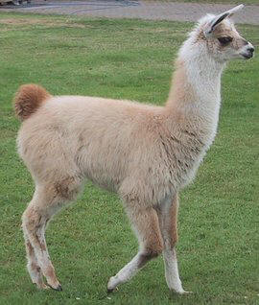
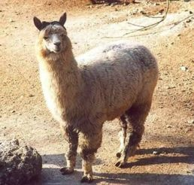
všechno je lama

Slide 25
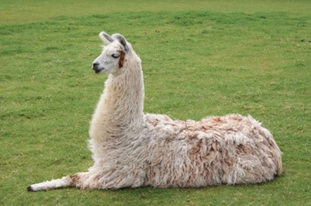
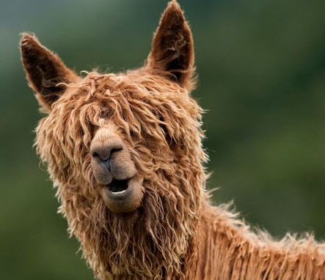
co je tohle?

Slide 26
lama: 65 %

Slide 27
dog: 45 %

Slide 28
shakira: 98 %
shakira: 73 %

Slide 29
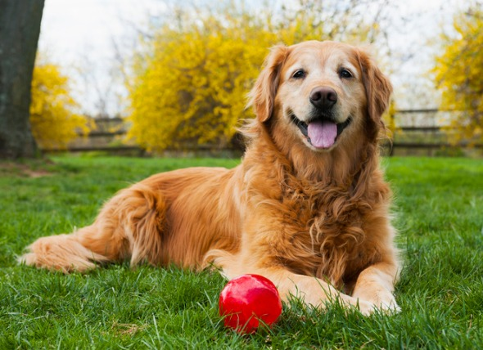
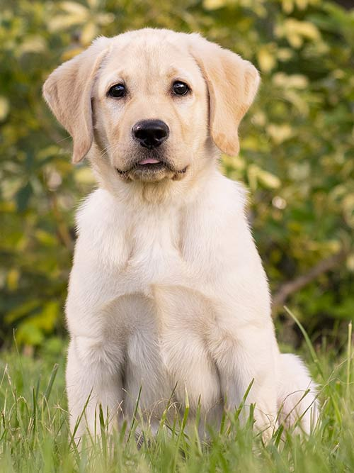
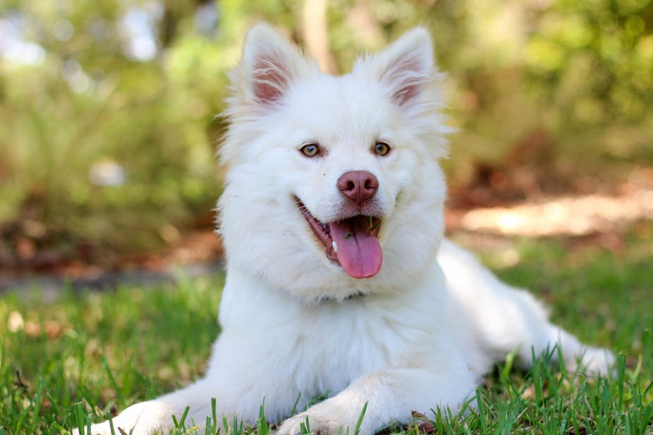
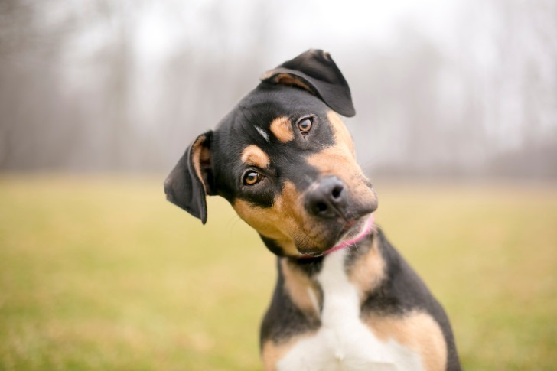
na, tady máš obrázky…

Slide 30
group_A
group_B

Slide 31
Automatické rozpoznávání obrazu
Několik ukázek aplikace mimo knihovny:
PowerPoint využívá automatický popis pro ALT texty
Ukázka komerčního řešení pro automatické rozpoznávání
Ukázka praktické aplikace (překladač)

Slide 32
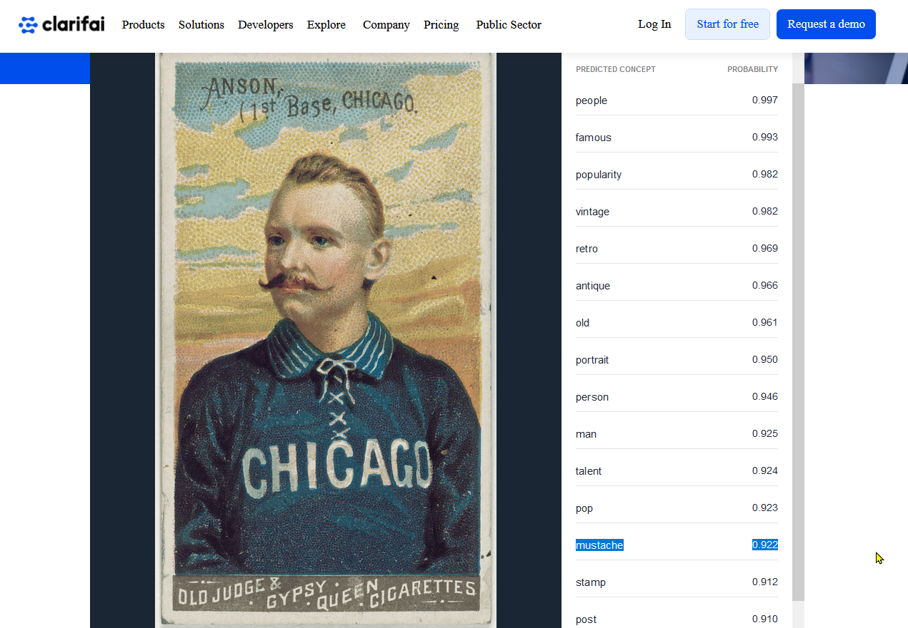

Slide 33
Jak se s nimi dál pracuje?
Tvorba kolekcí a kurátorství
Library of Congress Pictures
Europeana
Význam pro digital humanities (DH).
Ukázka SW ImagePlot využívaného v oblasti DH

Slide 34
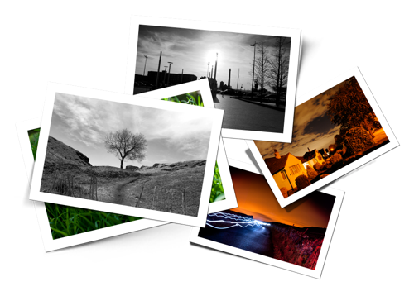
Možnosti přístupu uživatelů k OD

Slide 35
Přístup uživatelů k fondům OD
kolekce obrazů rostou neskutečným tempem
nutnost v nich vyhledávat roste s nimi
vyhledávání pomocí textových metadat je jasné
hledáme ale i různé jiné způsoby vyhledávání v OD
velkou oblastí je tzv. content-based vyhledávání
podrobněji v předmětu Vyhledávání informací

Slide 36
Content-based vyhledávání
metadata mimo textové charakteristiky
prvním krokem je identifikace těchto charakteristik
poté hledání způsobů, jak je zachytit/popsat

Slide 37
Co ještě může charakterizovat obrázek kromě jeho textového popisu?

Slide 38
Content-based vyhledávání
metadata mimo textové charakteristiky
prvním krokem je identifikace těchto charakteristik
poté hledání způsobů, jak je zachytit/popsat
co může charakterizovat obrázek kromě textového popisu?
např. barva, textura, tvar…

Slide 39
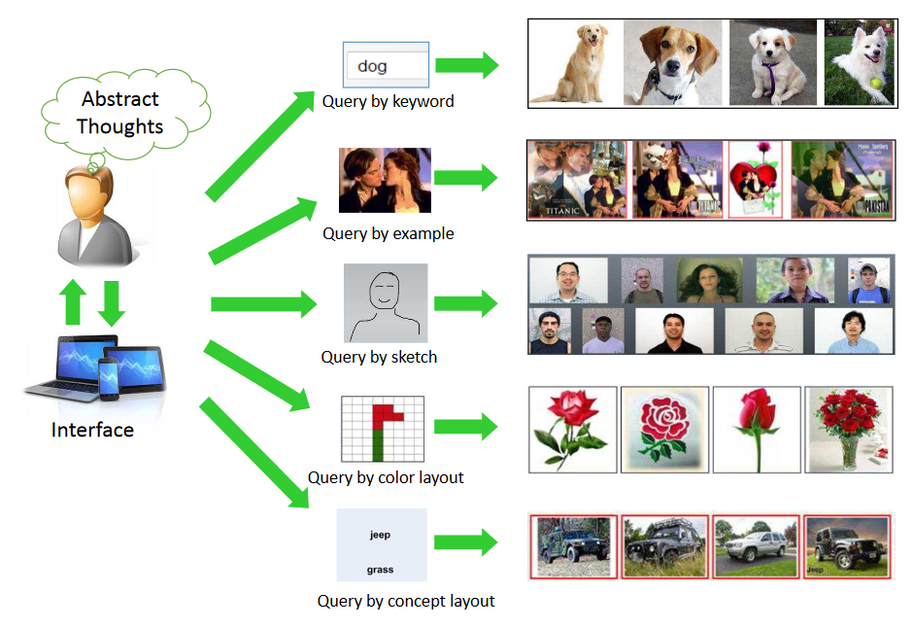

Slide 40
Vyhledávání barvou
implementováno v různých systémech
využívá se často u digitalizovaných sbírek
používá např. Europeana
Ukázka extrakce barvy z uměleckých děl k vyhledávání
Vyhledávací systém TinEye MultiColr

Slide 41
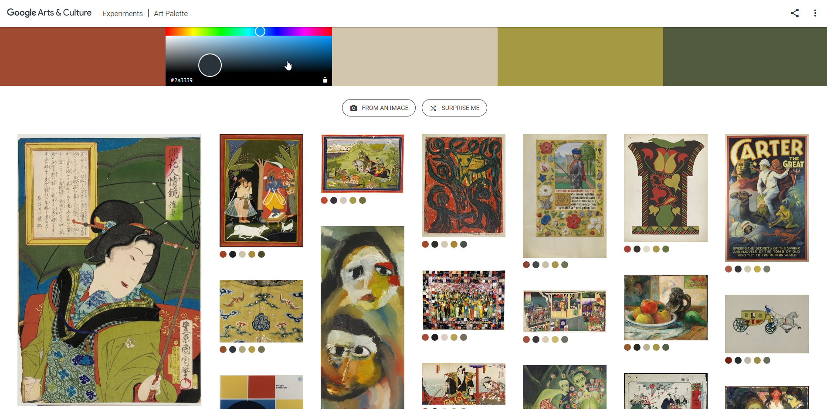

Slide 42
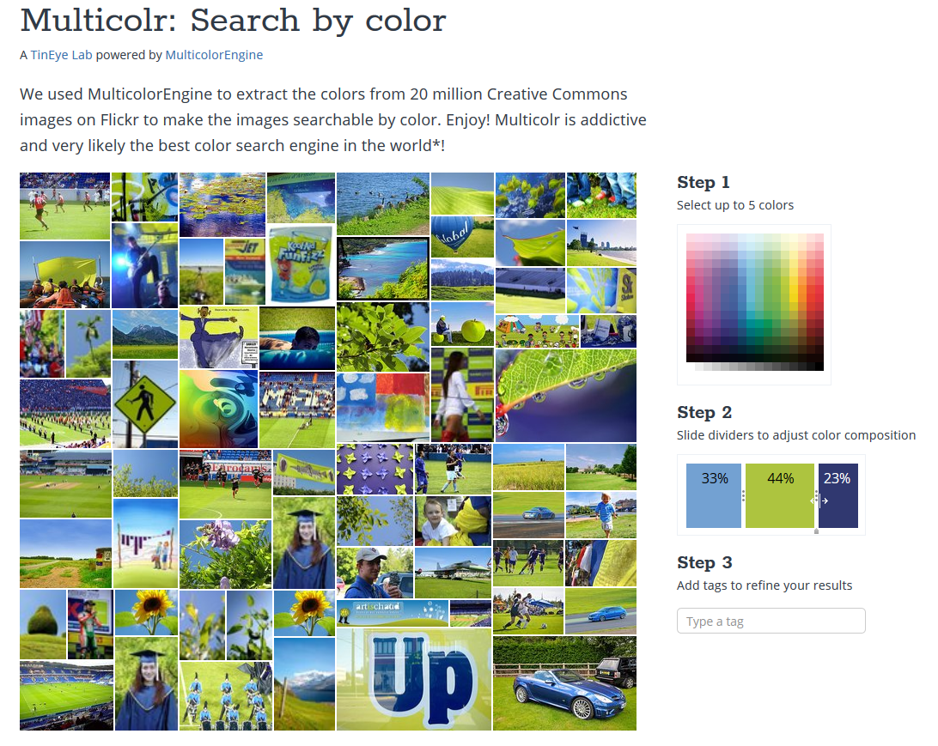

Slide 43
Vyhledávání příkladem
také jako reverzní vyhledávání
předkládám systému místo textu obrázek jako dotaz
umí to i Google Image Search
první byl ale nástroj TinEye – reverzní vyhledávání
Aplikace Lens od Google

Slide 44
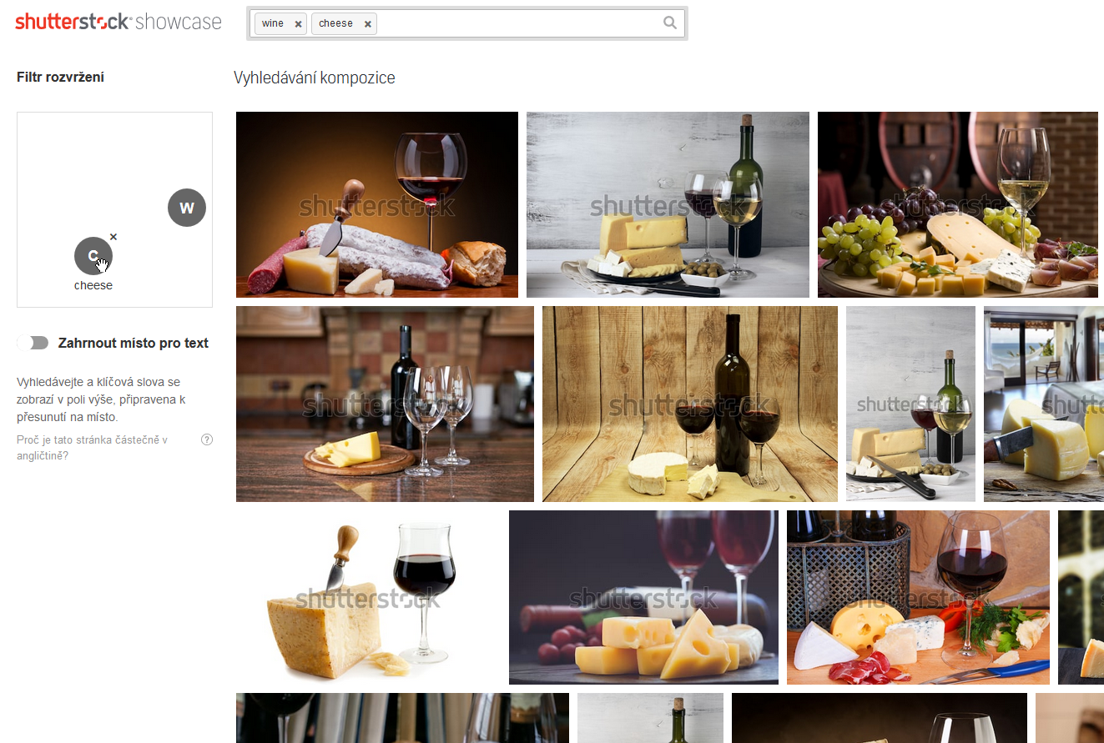

Slide 45
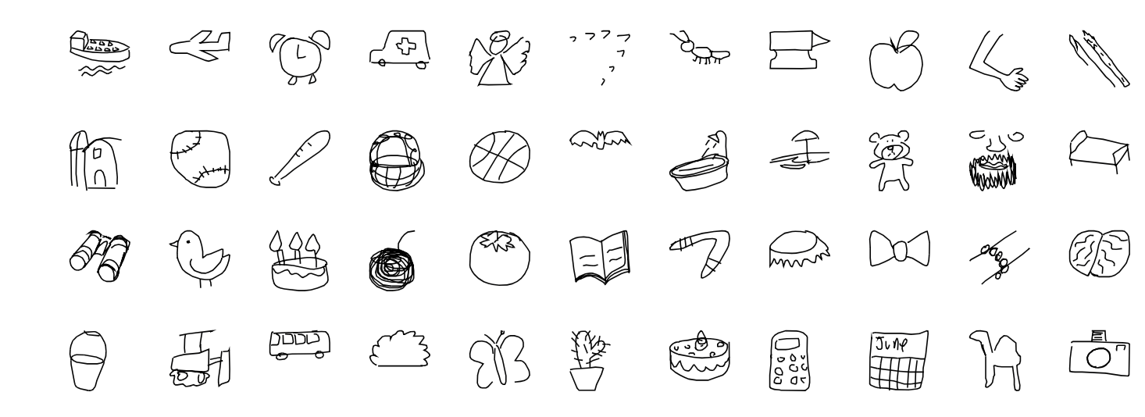
Vyhledávání nákresem
Projekt QuickDraw od Google

Slide 46
Specifické způsoby procházení
image collection exploration
celá oblast, která hledá alternativní způsoby procházení obrazových fondů a kolekcí
Archiv OD z dovolené jako 3D model
OD jako galerijní výstava
Zahrada v interaktivní podobě
Přístup ke sbírkám skrze selfie

Slide 47
Případovka | Archivy NYPL
Vstupní web do kolekcí NYPL
Obrazové dokumenty ve veřejné doméně
Vizualizace dokumentů ve veřejné doméně
Pátá Avenue tehdy a dnes
Speciální péče o stereografii
Stereogranimator
Mansion Maniac nad volně dostupnými plány

Slide 48
Tak zase (přespříští) pátek!

